Slide 1


Частное учреждение образования «Колледж бизнеса и права»
«Программное средство для автоматизации учета и материальной оценки лесных ресурсов»
Разработчик: Алейчик Илья Дмитриевич
Руководитель: Багласова Татьяна Георгиевна
2019

Slide 2
Сущность задачи
Предметной областью решаемой задачи является организация РУП «Белгослес». Предприятие осуществляет инвентаризацию лесного фонда, проектирование лесохозяйственных мероприятий и изготовление планово-картографических материалов.
В настоящее время в подобных организациях осуществляют оценку и учет лесных ресурсов, решают задачи по формированию информационной базы лесного фонда объекта хозяйствования.

Slide 3
Инструменты разработки
Для разработки использовались следующие инструменты:
– операционная система Windows 10 Pro Версия 1809 (Сборка ОС 17763.503);
– среда разработки Microsoft Visual Studio 2019;
– система управления базами данных SQLite;
– среда для управления базами данных SQLite Studio, Valentina Studio 9;
– язык программирования С#;
– графический редактор, редактор блок схем Microsoft Visio;
– офисный пакет Microsoft Office.

Slide 4
Диаграмма «Сущность-связь»

Slide 5
Диаграмма вариантов использования

Slide 6
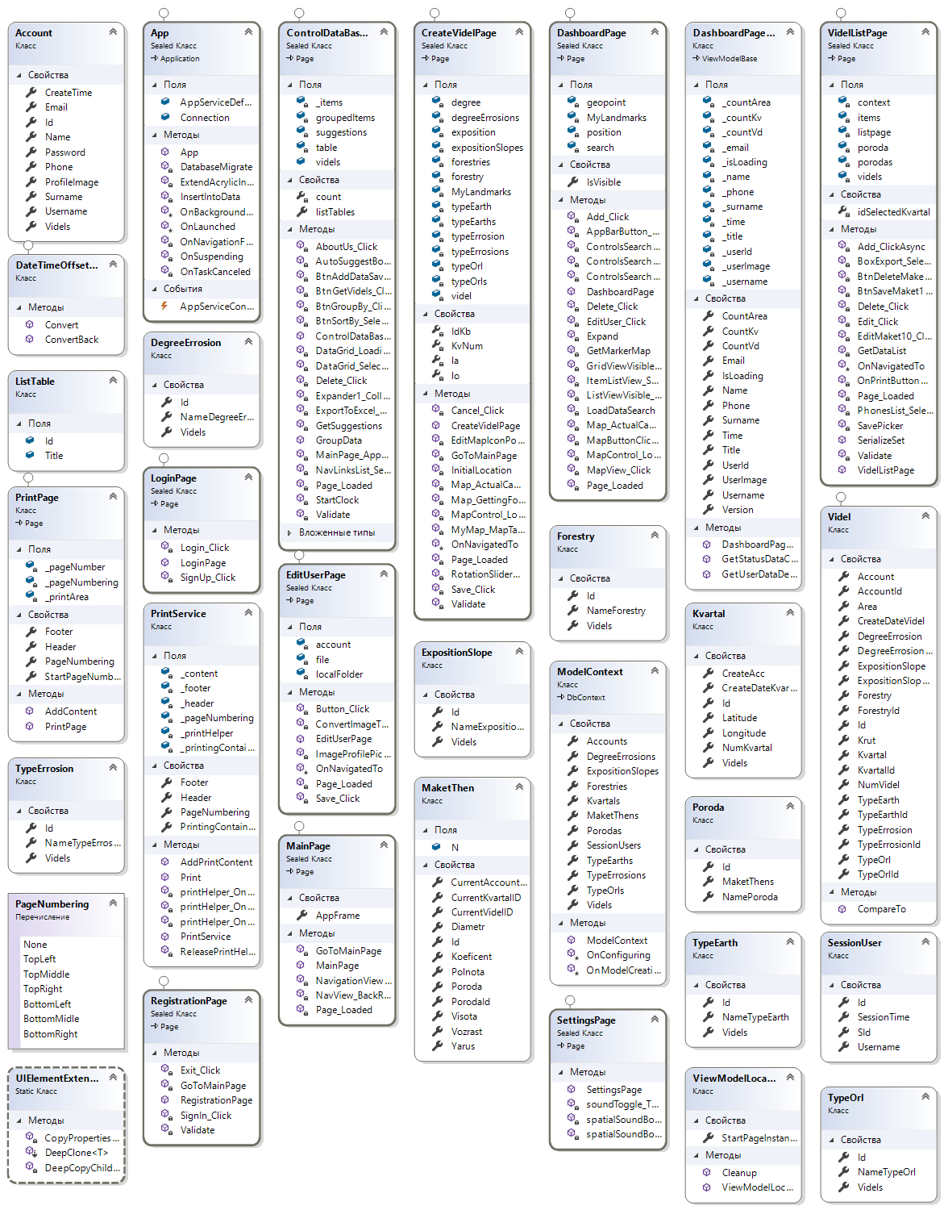
Диаграмма классов

Slide 7
Диаграмма деятельности

Slide 8
Диаграмма последовательности

Slide 9
Диаграмма компонентов

Slide 10
Охрана труда
В ходе проектирования были рассмотрены основные правовые, нормативные, социально-экономические и организационные вопросы охраны труда, организации режима труда и отдыха при работе с ПЭВМ, охраны окружающей среды, а так же пожарная безопасность.

Slide 11
Экономический раздел
В экономическом разделе были рассмотрены способы и произведены расчеты экономического эффекта программного средства, расчеты заработной платы исполнителей, проведена оценка сложности и трудоемкости разработки программного средства, проведены расчеты всевозможных отчислений и расходов.

Slide 12
Спасибо за внимание

